Slide 1
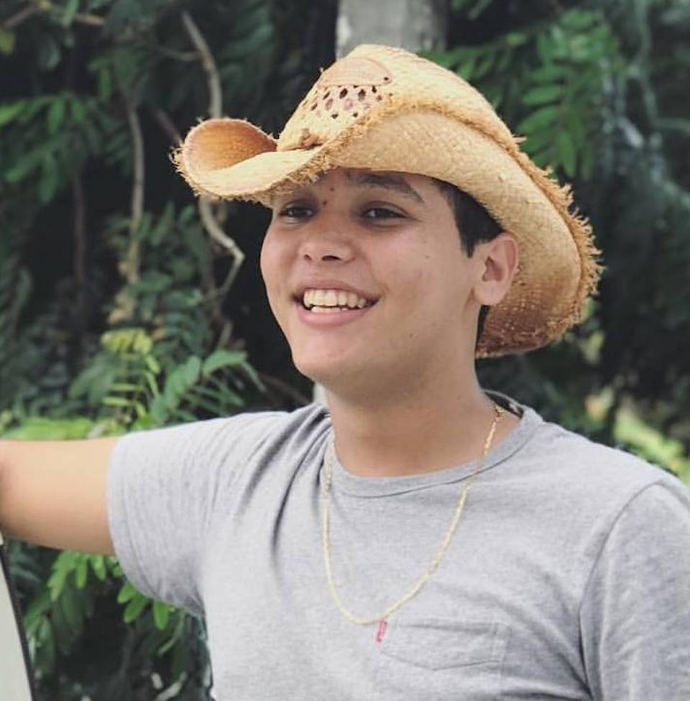
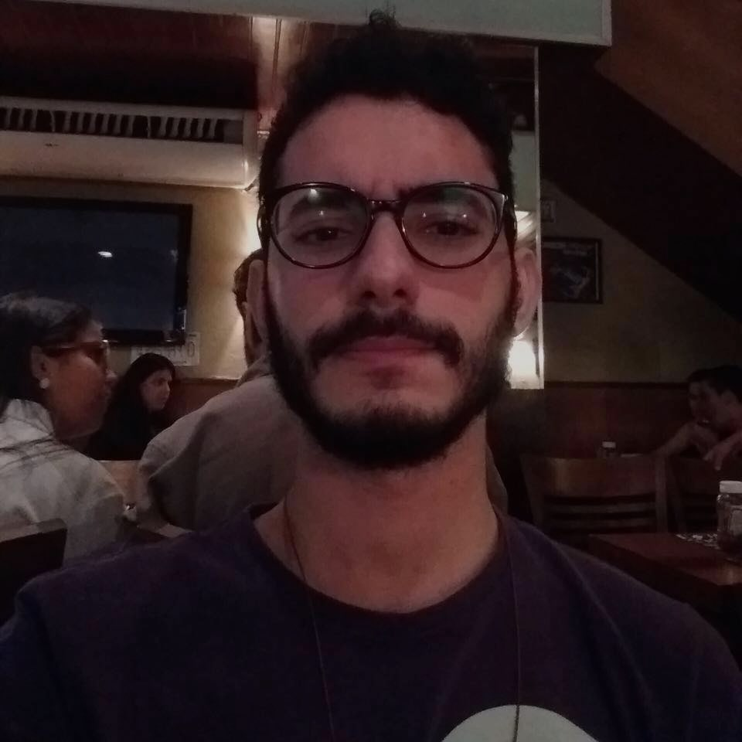
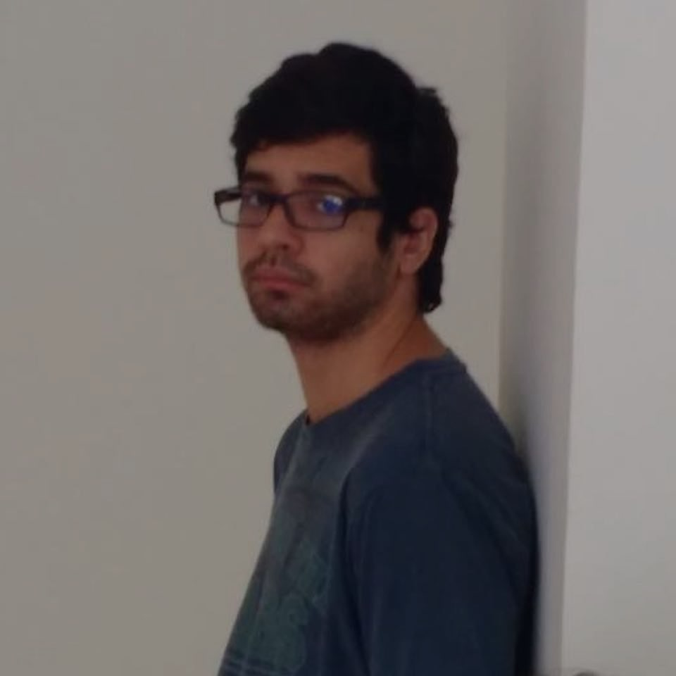
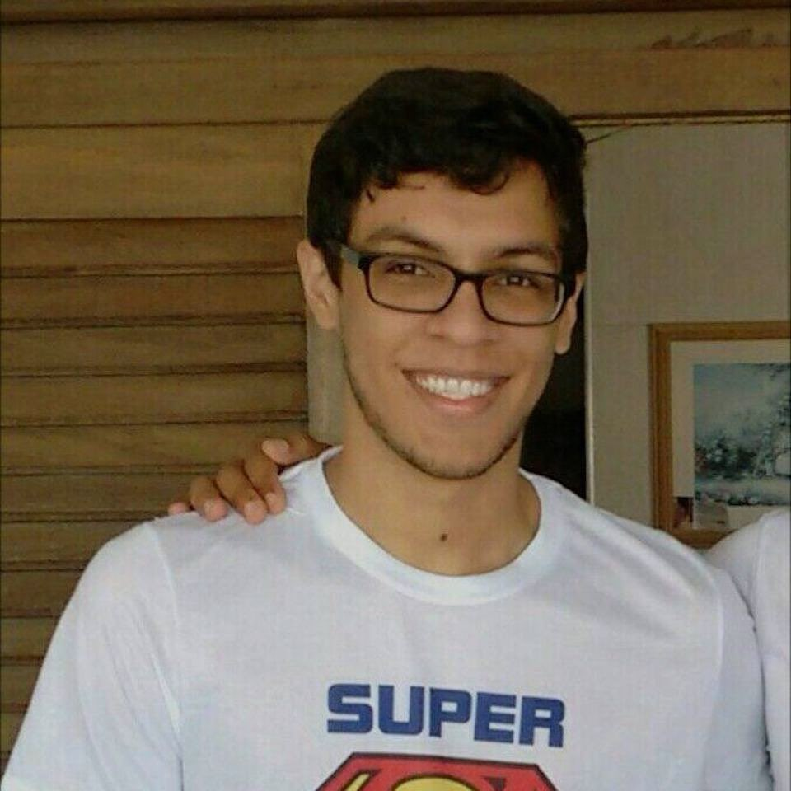
gRUPO 04
Hilton Pintor
Nicola pEDULLA
Renan Freitas

Slide 2

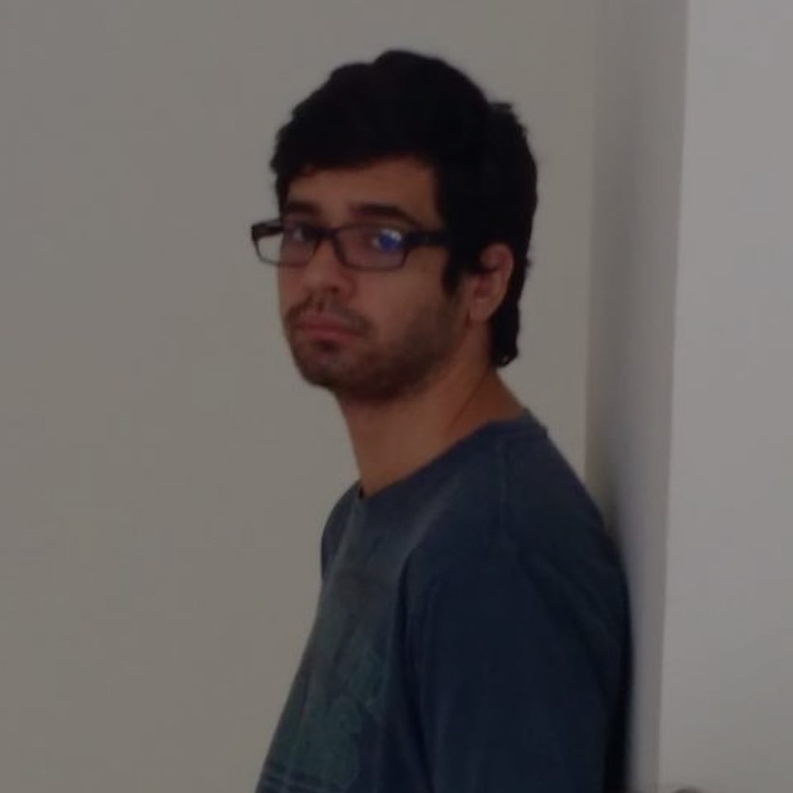
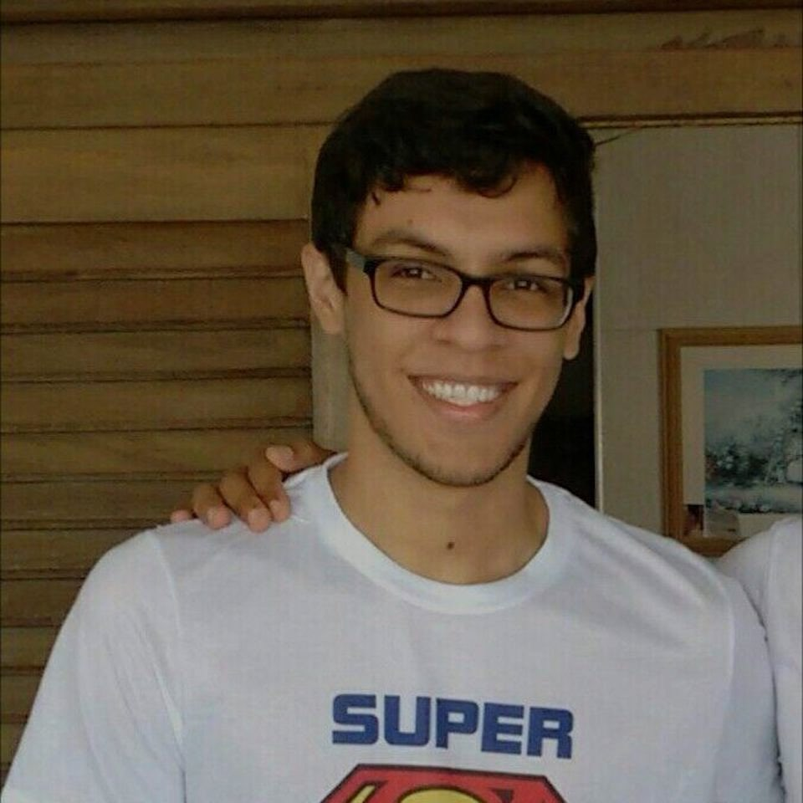
Monitoramento de Tráfego
Boonsong Lekagul Nature Preserve
Hilton Pintor
Nicola pEDULLA
Renan Freitas

Slide 4
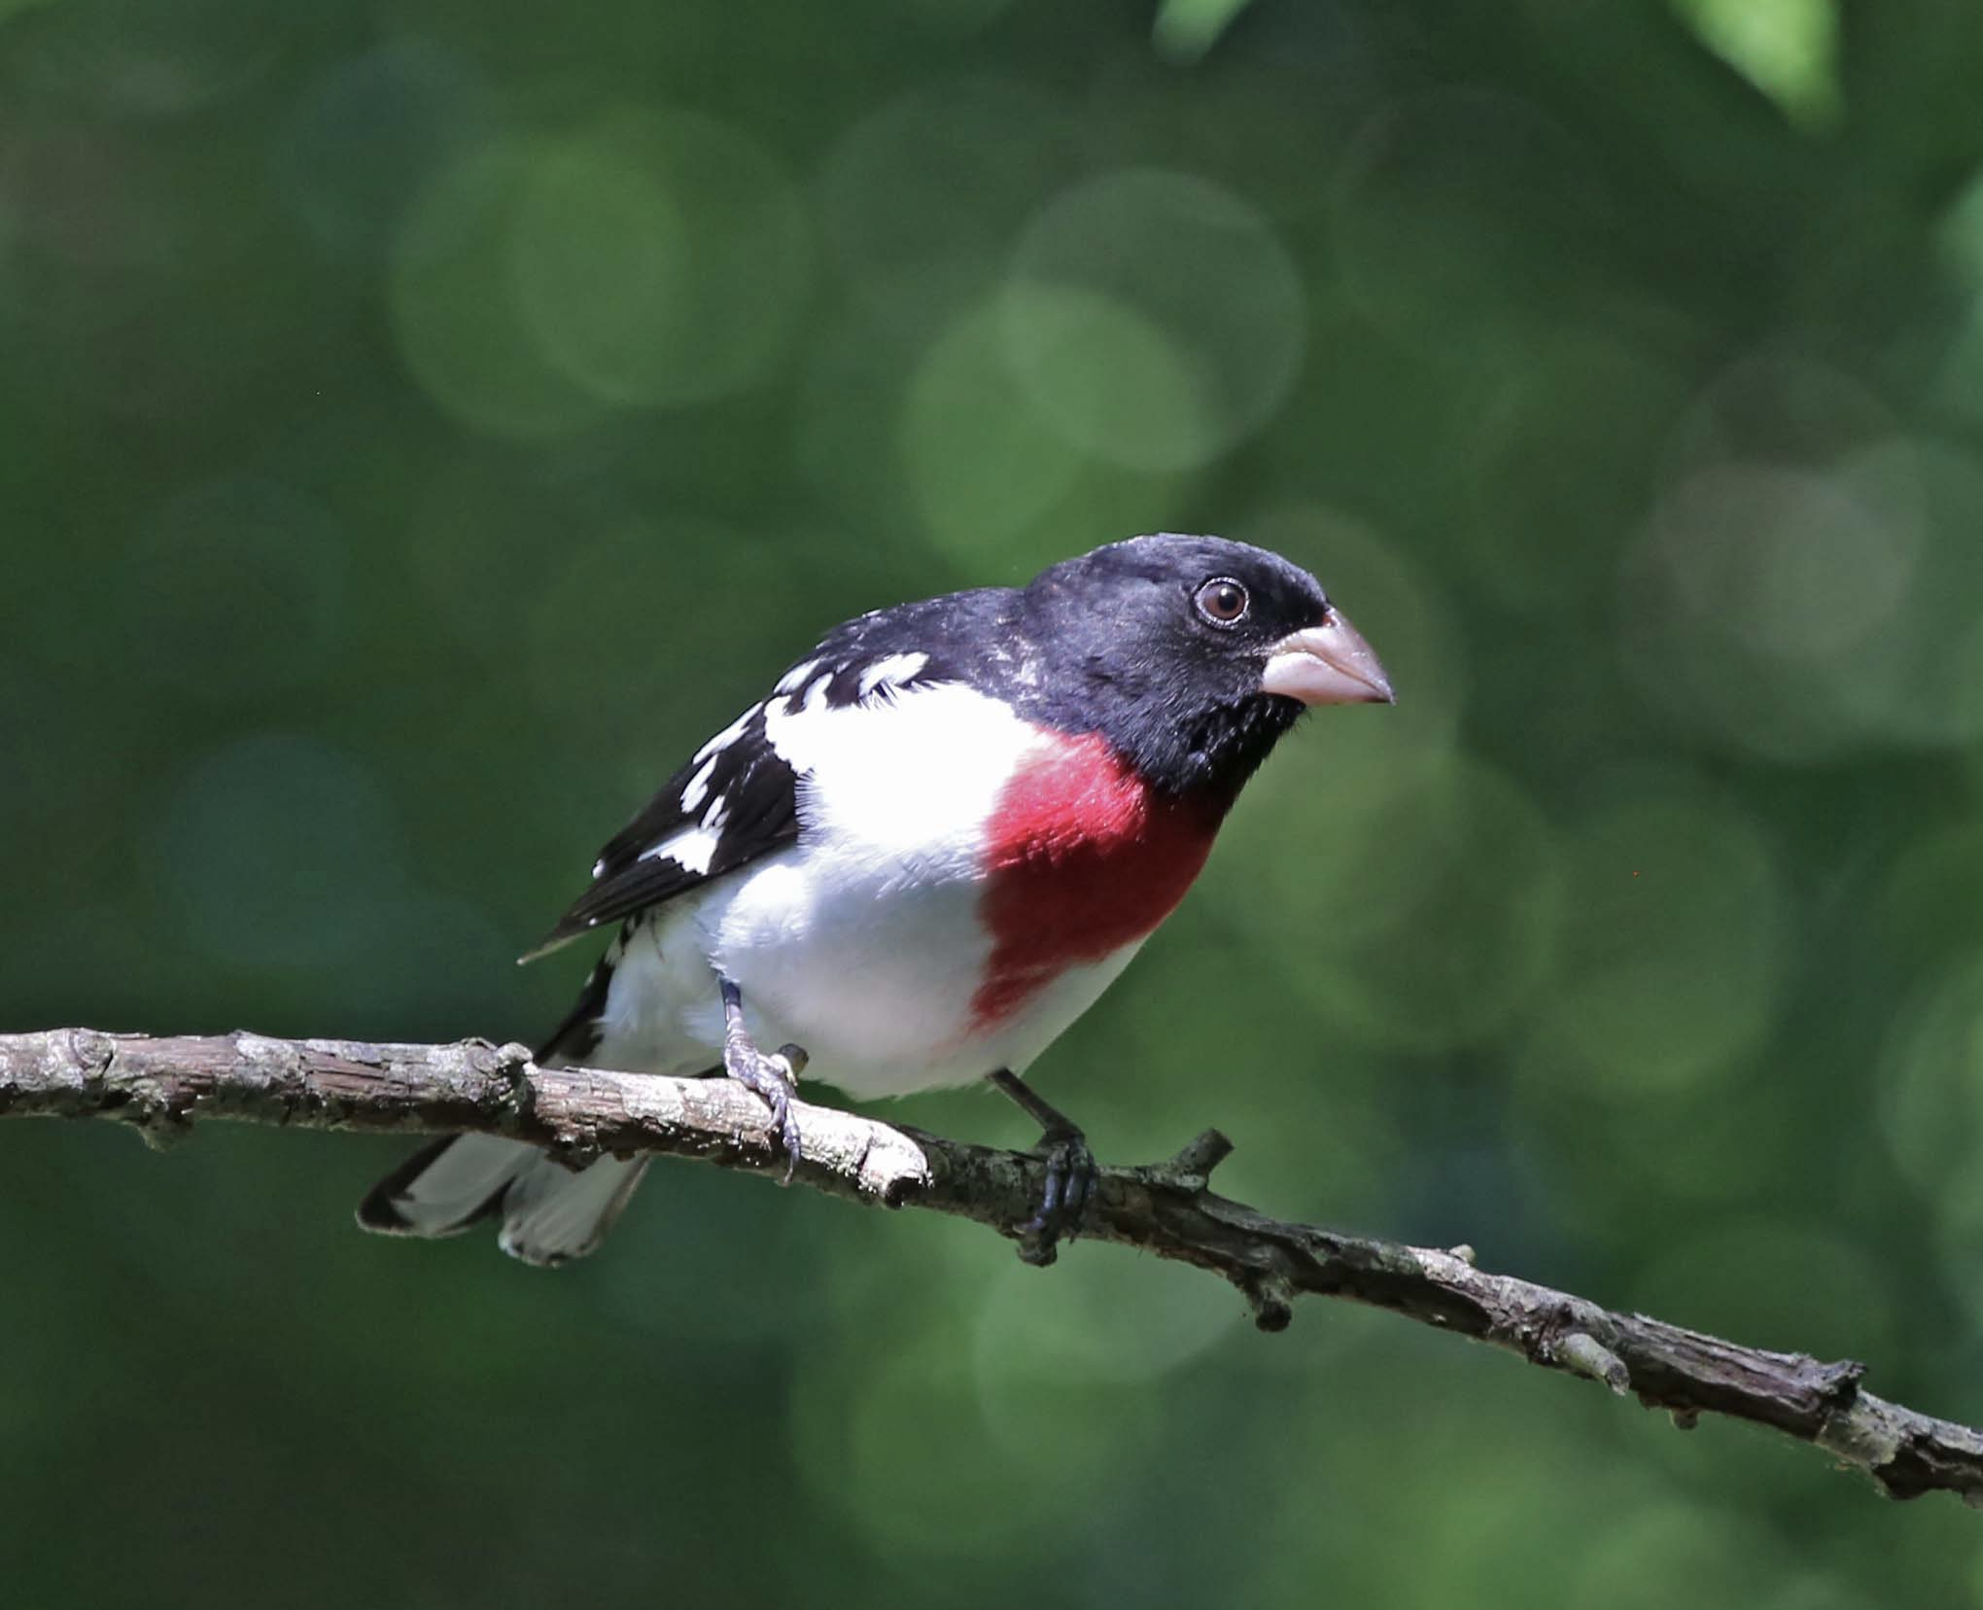

Slide 5
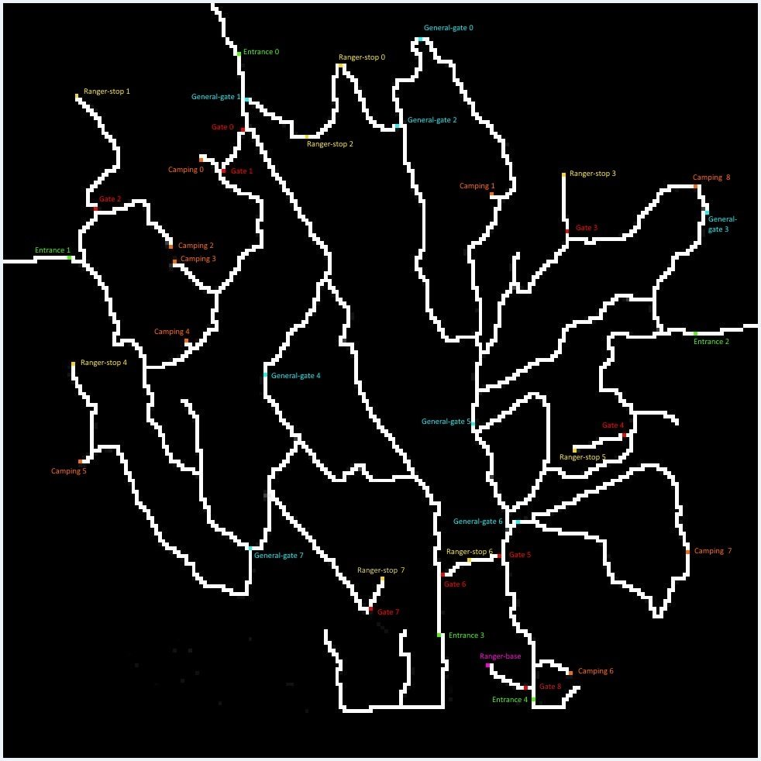
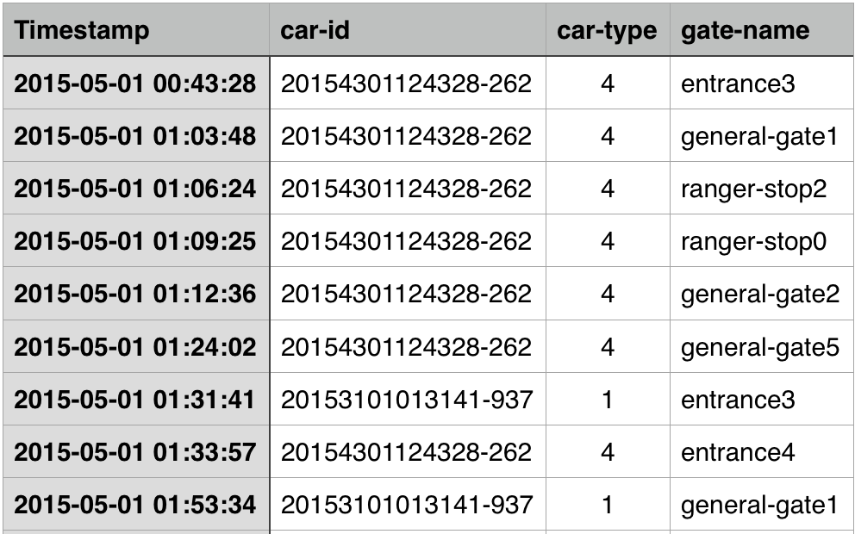
?
?
?
?
?
?

Slide 6
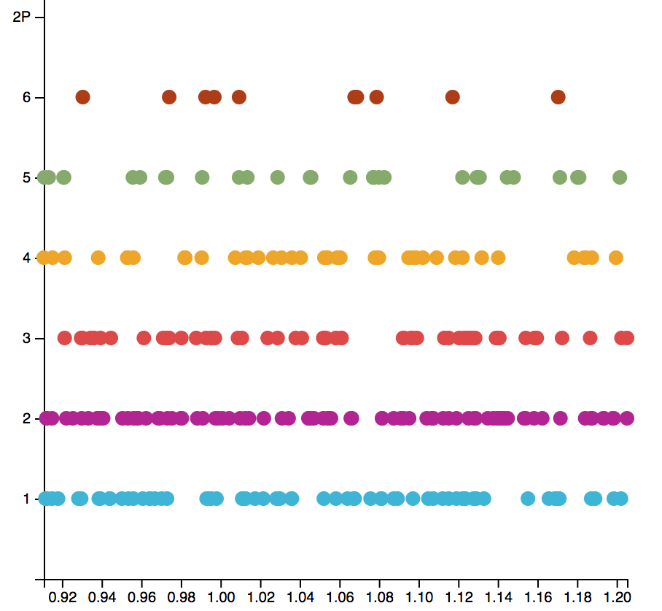
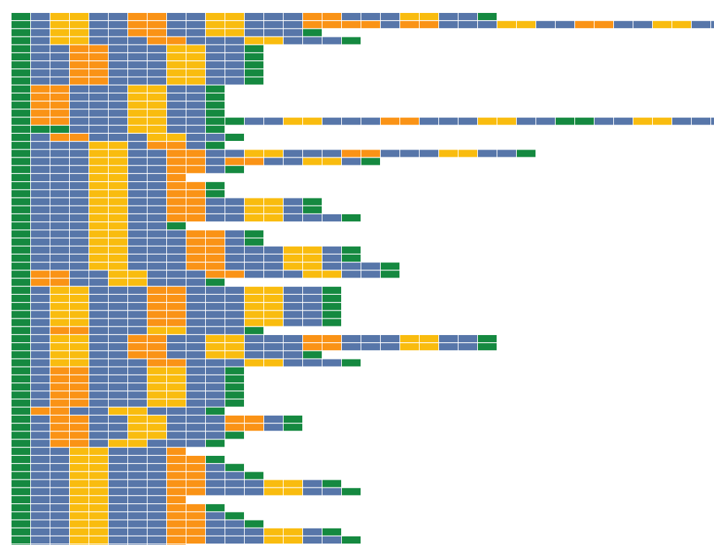
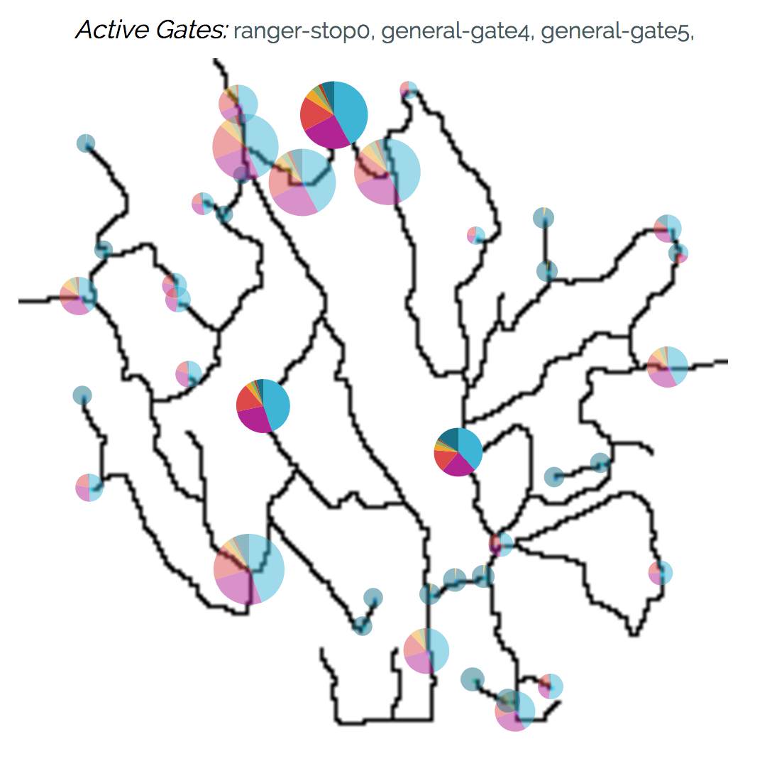


?
?
!
!
?
?
!
!
?
?
!
!

Slide 8
Demo
https://hpbl.github.io/VAST-MC1/#work

